Slide 1
ЛИНГВИСТИЧЕСКАЯ ИГРА
Мы – грамотеи
Оформила: учительница русского языка
МКОУ Детловская СОШ № 12
Швагина О.О.

Slide 2
Нам дан во владение самый богатый, меткий, могучий и поистине волшебный русский язык

Slide 3
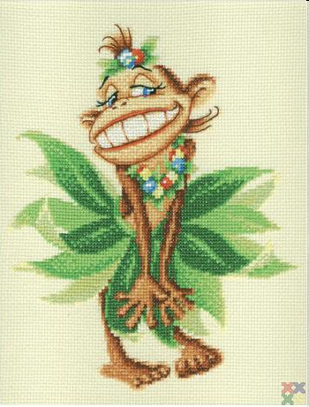
Тавтограмма
Озорная обезьянка обожала осмеивать обитателей острова. Однажды, осматривая окрестности острова, она обнаружила ослика. Ослик отдыхал около ольхи. Обезьяна, обозрев очевидцев, оживлённо оглядевшись, оседлала ослика. Ошеломлённый ослик очнулся. Обозлившись, отвесил озорной обезьянке отличную оплеуху. Озорница отскочила. Ошалело озираясь,
оставила ослика. Оплеуха отбила обезьяне
охоту озорничать!

Slide 4
1 разминочный Тур:
Тавтограмма
Команды зачитывают свои заготовленные тексты, в которых все слова будут начинаться на одну выбранную букву

Slide 5
2 Тур: Аз, Буки, Веди
Командам нужно расставить за 40 секунд 6 однокоренных слов в алфавитном порядке
Оценивание:
По 1 баллу за каждое слово до первой ошибки в цепочке. +1 балл команде за скорость,
но только если всё
сделано без ошибок

Slide 6
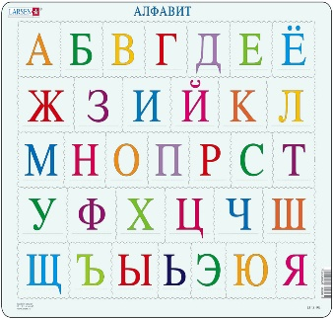
Задание для игроков:
А-Телефонизация
Б - Телефонизированный
В - Телефонистка
Г - Телефон
Д- Телефонограмма
Е - Телефонизировать

Slide 7
Ответы 2 тур:
1- Г - Телефон
2 - А-Телефонизация
3- Е- Телефонизировать
4- Б - Телефонизированный
5 - В - Телефонистка
6 - Д -Телефонограмма

Slide 8
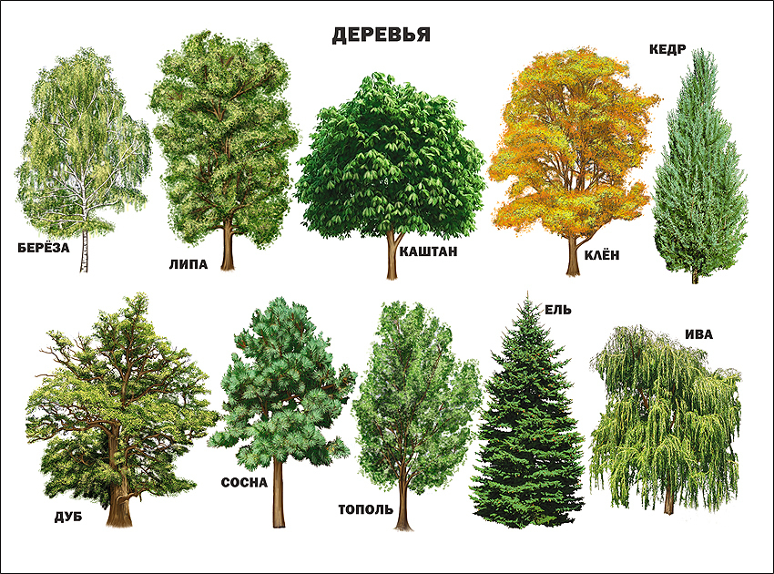
РАЗМИНКА:Название какого очень распространенного дерева состоит из четырех предлогов?

Slide 9
Название какого очень распространенного дерева состоит из четырех предлогов?
С о с на

Slide 10
3 Тур: Посчитай меня, если сможешь
Командам нужно просклонять числительные в нужных падежах
Время – 3 мин.
Оценивание:
По 1 баллу за каждое правильное числительное.
Балл за скорость,
если всё верно

Slide 11
3 тур: Записать числительные
1. От (чего?) 428
2. К (чему?) 261
3. С (чем?) 396
4. О (чём?) 7 435

Slide 12
Ответы 3 тур:
1. От четырёхсот двадцати восьми
2. К двумстам шестидесяти одному
3. С тремястами девяноста шестью
4. О семи тысячах четырёхстах тридцати пяти

Slide 13
РАЗМИНКА: В каком падеже личное местоимение мы состоит из двух предлогов?

Slide 14
В каком падеже личное местоимение мы состоит из двух предлогов?
Р.п.: на с

Slide 15
4 тур: Лепота
Командам нужно дать определение устаревшим словам
Время на обдумывание – 40 сек.
Оценивание:
2 балла за каждое верное лексическое значение

Slide 16
Ланиты
Боковая часть лица человека от скулы до нижней челюсти, щека.

Slide 17
Выя
Шея

Slide 18
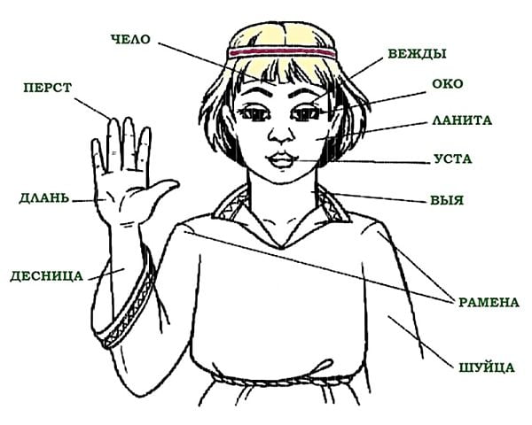
ПО'СЛУХ, а, м. (старин.). Свидетель.
Источник: «Толковый словарь русского языка» под редакцией Д. Н. Ушакова (1935-1940);
Различались две категории свидетелей
видоки (очевидцы)
- послухи(слышавшие о случившемся),
по некоторым делам требовалось определённое число свидетелей.

Slide 19
Родословец
Книга о родословной человека

Slide 20
Оратай
Пахарь

Slide 21
БлистАвица
Молния, комета

Slide 22
ПОслух
Свидетель

Slide 23
ПО'СЛУХ, а, м. (старин.). Свидетель.
Источник: «Толковый словарь русского языка» под редакцией Д. Н. Ушакова (1935-1940);
Различались две категории свидетелей
видоки (очевидцы)
послухи(слышавшие о случившемся),
по некоторым делам требовалось определённое число свидетелей.

Slide 24
5 Тур: Ударь меня, если сможешь
Командам нужно расставить ударение в словах
Время – 1 мин.
Оценивание:
По 1 баллу за каждое верное ударение

Slide 25
шарфы
завидно
баловаться
мастерски
позвонить
включишь
доверху
торты
обеспечение
вероисповедание
плесневеть
кровоточить

Slide 26
шАрфы
баловАться
позвонИть

Slide 27
шАрфы
завИдно
баловАться
мастерскИ
позвонИть
включИшь

Slide 28
шАрфы
завИдно
баловАться
мастерскИ
позвонИть
включИшь
дОверху
обеспЕчение
плЕсневеть

Slide 29
шАрфы
завИдно
баловАться
мастерскИ
позвонИть
включИшь
дОверху
тОрты
обеспЕчение
вероисповЕдание
плЕсневеть
кровоточИть

Slide 30
РАЗМИНКА:
Когда мы руки называем тремя местоимениями?

Slide 31
Когда мы руки называем тремя местоимениями?
когда они
Вы - мы - ты

Slide 32
6 Тур: Вопрос на засыпку
Каждой команде задаётся по вопросу. На обдумывание есть 1 минута.
Оценивание:
Правильный ответ – 5 баллов. Чем точнее ответ, тем больше баллов

Slide 33
1 вопрос
Чем отличается тире от дефиса?

Slide 34
2 вопрос
В сказке А. Волкова «Волшебник Изумрудного города»
действуют четыре волшебницы:
Стелла, Бастинда, Виллина и Гингема.
Две из них добрые, две — злые.
Определите, как зовут тех и других.
Почему автор дал своим персонажам такие имена?
Какие лингвистические основания обусловили этот выбор?

Slide 35
2 вопрос
Добрых волшебниц в сказке А. Волкова «Волшебник Изумрудного города» зовут Стелла и Виллина,
а злых — Бастинда и Гингема.
Выбор имен обусловлен законами звукосимволизма.
Одни звуки для человека кажутся приятными и безопасными (например, [л] или [л’]), другие, наоборот, — неприятными и страшными (например, сочетания [нд] и [нг]).

Slide 36
7 Тур: Пан или пропал
Одному игроку из команды нужно исправить ошибки в 4 словах, если они есть. Время – 2 мин.
Оценивание:
Обычный уровень: 1 балл за каждое верно написанное слово.
Сложный уровень: 12 баллов, если всё верно. При хотя бы одной ошибке команда
получает 0 баллов

Slide 37
Обычный
уровень
Сложный
уровень
Цытрусовый
Феллармония
Акуратно
Азорничять
Ориинтироватся
Пропарцианально
Росколёный
Каректеровка

Slide 38
Обычный
уровень
Сложный
уровень
Цитрусовый
Филармония
Аккуратно
Озорничать

Slide 39
Обычный
уровень
Сложный
уровень
Ориентироваться
Пропорционально
Раскалённый
Корректировка

Slide 40
Разминка:
Подберём синонимы
к слову
«РАДОСТНЫЙ»

Slide 41
«РАДОСТНЫЙ»
Весёлый, воодушевлённый
довольный, игривый
задорный, лучезарный
ликующий, оптимистичный
праздничный, приятный
счастливый, улыбчивый

Slide 42
Поздравляем!

